Slide 1
C++ゲームプログラミング講習 上級 第3回
ポインタ

Slide 2
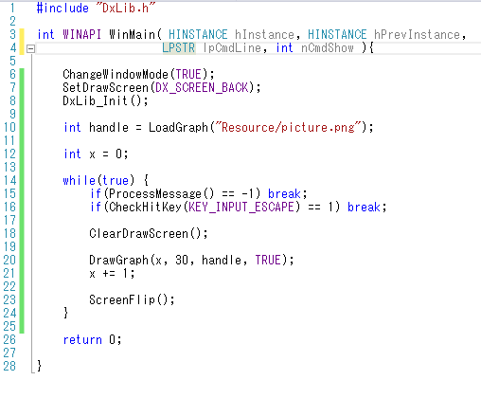
復習

Slide 3
復習
初期化
異常判定
画面クリア
裏画面に描画
表画面に反映
終了

Slide 4
敵のクラス化
前回、3種類の敵を作った
変数が多くなったり、メインループがごちゃごちゃになった
敵をクラス化しよう！

Slide 5
クラスの前に・・・
C/C++でとても大事なポインタ
(プログラミング初心者が挫折するところ。Javaでは使(わない|えない)でも良いようになっている)

Slide 6
第1回、第2回はDxLibの使い方について講習したが、
今回はDxLibから離れてC++の構文を講習する

Slide 7
ポインタとは
・変数のアドレスを格納できる変数

Slide 8
ポインタとは
・変数のアドレスを格納できる変数
・変数のアドレスを格納できる変数

Slide 9
ポインタとは
・変数のアドレスを格納できる変数
・変数のアドレスを格納できる変数
・変数のアドレスを格納できる変数

Slide 10
ポインタとは
・変数のアドレスを格納できる変数
メモリ
アドレスを記録する変数のデータ型 *ポインタ名;
アドレス | 値
0000
・・・
1000 | 123
・・・
1100
int a = 123;
int *p; // ポインタ
p = &a; // aのアドレスを代入
printf(“%d\n”, a) // aの値
printf(“%d\n”, &a) // aのアドレス
printf(“%d\n”, p); // pの値
printf(“%d\n”, *p);
// pの値(アドレス)のところにある値
p
1000

Slide 11
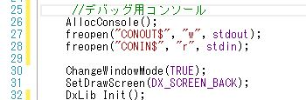
デバッグ用コンソールの準備
標準入力、標準出力をコンソールに割り当てている。
覚えなくて良い。
これはWindows用の関数なので、DxLib以外でも使用できる

Slide 12
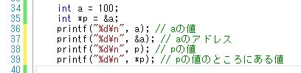
標準出力
printfを使用。(JavaのSystem.out.printfに相当)

Slide 13
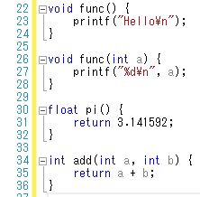

関数

Slide 14
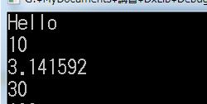
関数

Slide 15
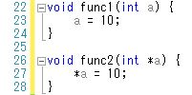

関数

Slide 16

関数

Slide 17
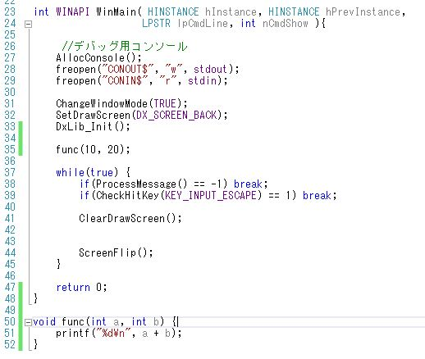
注意
関数は前に書かなければならない(エラーになる)

Slide 18
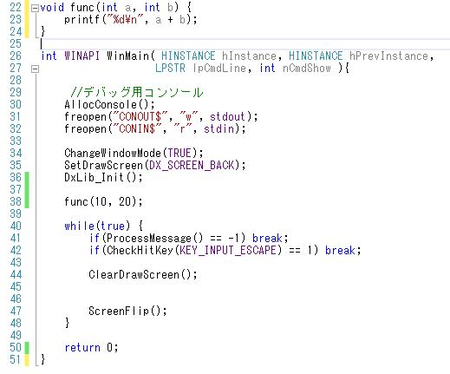
注意
関数は前に書かなければならない(エラーになる)

Slide 19
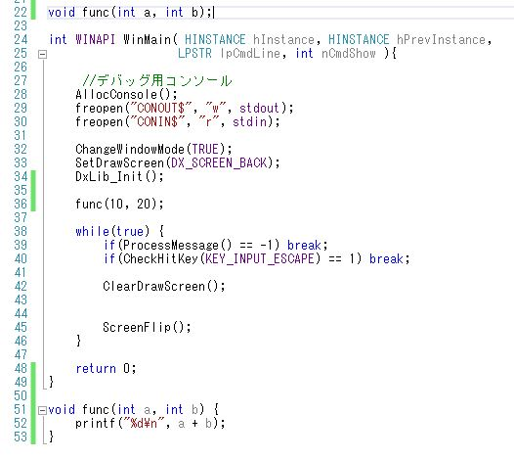
注意
もしくは関数の定義だけ先に書く

Slide 20
注意
もしくは関数の定義だけ先に書く

Slide 21

ポインタを身につけよう！

Slide 22
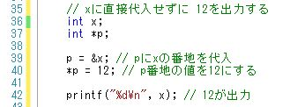
ポインタを身につけよう！

Slide 23

ポインタを身につけよう！

Slide 24
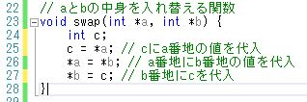

ポインタを身につけよう！

Slide 25
まとめ
ポインタとは、
変数のアドレスを格納できる変数
関数の引数をポインタにしたら
参照渡しのようになる
関数は先に定義するか、
後の方に定義するなら先に宣言を書く

Slide 26
次回
配列の静的確保と動的確保について(要:ポインタ
new演算子とdelete演算子
クラスの定義
クラスの静的確保と動的確保(要:ポインタ
（もしかしたら配列で終わるかも)

